Slide 1
Методы микроскопии высокого разрешения в исследованиях наноматериалов
(и полимеров)
Магистратура,
I курс,
1 семестр,
осень

Slide 2
Лекторы
Галлямов Марат Олегович, профессор
Яминский Игорь Владимирович, профессор

Slide 3
Материалы по курсу
D.B. Murphy “Fundamentals of light microscopy and electronic imaging” New York: Wiley-Liss, 2001
R.F. Egerton “Physical Principles of Electron Microscopy: An Introduction to TEM, SEM, and AEM” New York: Springer, 2005
“Handbook of Microscopy for Nanotechnology” / N. Yao, Zh.L. Wang Eds. Boston: Kluwer Academic Publishers, 2005
G.H. Michler “Electron Microscopy of Polymers” Berlin: Springer 2008
L.C. Sawyer, G.T. Grubb, G.F. Meyers “Polymer Microscopy” 3rd ed. New York: Springer, 2008
P. Echlin “Handbook of Sample Preparation for Scanning Electron Microscopy and X-Ray Microanalysis” New York: Springer, 2009
J. Frank “Microscopy of Macromolecular Assemblies: Visualization of Biological Molecules in Their Native State” Oxford: Oxford University Press, 2006

Slide 4
Развитие методов микроскопии
1590, 1609, 1619 – первые микроскопы: Янсены, Галилей, Дреббель
1664 – Р. Гук, микроскоп, книга «Микрография»
1674 – А. ван Левенгук, улучшенный микроскоп
1847 – К. Цейс, начало производства микроскопов (1886 – 'apo')
1866–1873 – Э. Аббе, теория микроскопа, работа с компанией Цейс
1893 – освещение А. Кёлера (Köhler illumination)
1931-1933 – Э. Руска, первый ПЭМ, электронная оптика
1937 – М. фон Арденне, сканирующий ПЭМ (хром. абер.)
1953 – Ф. Цернике, Нобелевская премия за фазово-контрастный микроскоп (разработка 1930-1940)
1952 – Е. Номарский, основы ДИК микроскопии
1965 – Ч. Оутли, коммерческий СЭМ (работы с 1940-х, В.К. Зворыкин)
1981 – Г. Бинниг, Г. Рорер, СТМ (1985 – АСМ, Бинниг, Гербер, Квейт)
1986 – Нобелевская премия за ЭМ (Руска) и СТМ (Бинниг, Рорер)
2014 – Э. Бетциг, Ш. Хелль, У. Мернер, Нобелевская премия за флуоресцентную микроскопию сверхвысокого разрешения
2017 – Ж. Дюбоше, И. Франк, Р. Хендерсон, Нобелевская премия за крио ЭМ высокого разрешения структуры биомолекул в растворе

Slide 5
Оптическая микроскопия
Основные принципы

Slide 6
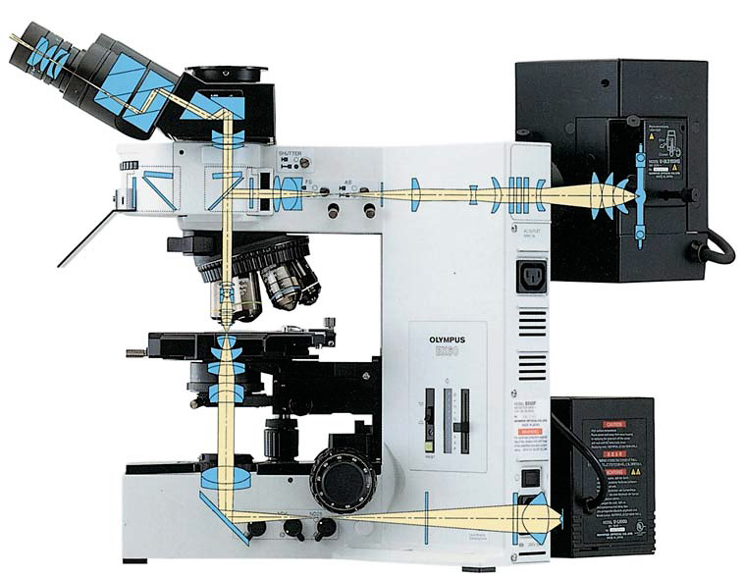
Устройство микроскопа

Slide 7
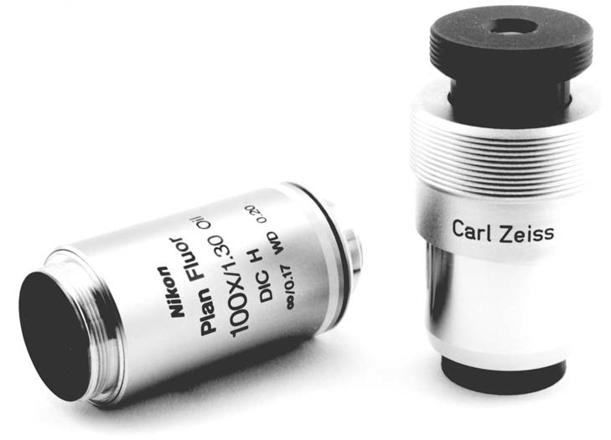
Компоненты микроскопа
M_{итоговое} = M_{об} × M_{ок}

Slide 8
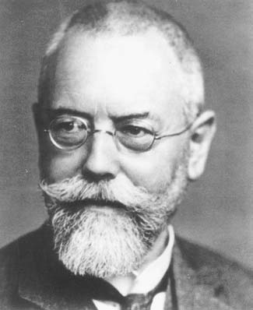
Освещение Кёлера

Slide 9
Аберрации
а – хроматические (|| лучи разной λ фокусируются в разных точках оси),
б – сферические (лучи, прошедшие через центр и периферию линзы, фокусируются в разных точках оси),
в – кома (для лучей, идущих под углом к оси: прошедшие через периферию линзы фокусируются ближе к оси),
г – астигматизм (несовпадение меридионального и сагиттального фокусов наклонного пучка),
д, е – кривизна поля (плоский объект – вогнутое / выпуклое изображение) и дисторсия

Slide 10
Дизайн и спецификация объективов
Ахроматы: хроматическая по красному (λ = 656 нм) и синему (λ = 486 нм), плюс сферическая для середины спектра (λ = 540 нм)
  Дешевы, хорошо работают при невысоких увеличениях (~30–40×), плюс – в монохроматическом свете
Флюоритовые: CaF₂, и другие с низкой цветовой дисперсией
  Хорошая цветовая коррекция, прозрачность в широком диапазоне / ФМ, ПМ, ДИК-М, …
Апохроматы: хроматическая по трем (434 нм, 546 нм, 656 нм) и более цветам, сферическая по двум
  Plan-apo, исправлена кривизна поля, дороги, большие NA (до 1.4), ФМ

Slide 11
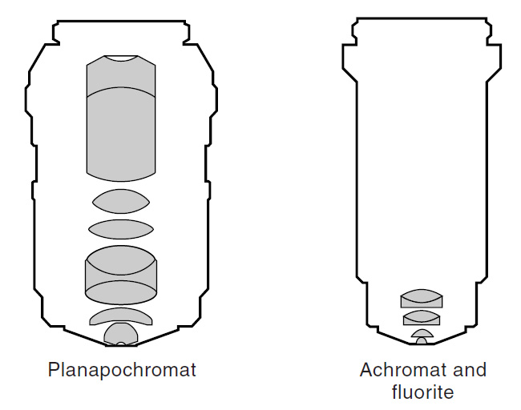
Типичные объективы (ФМ)

Slide 12
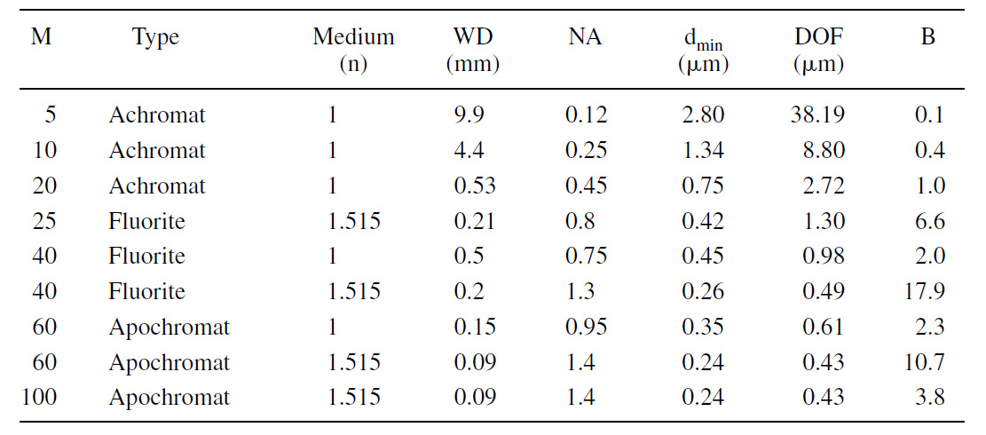
Типичные объективы
M – увеличение, n – показатель преломления среды (воздух, масло), WD – рабочее расстояние, NA – числовая апертура, d_{min} – минимальное разрешаемое расстояние, DOF – глубина фокуса, B – яркость (~NA²/M² (trans), NA⁴/M² (epi))

Slide 13
Маркировка объективов
Ув. | Цв. код
1× | Чер
2× | Сер
4× | Кр
10× | Жел
20× | Зел
40× | Гол
50× | Гол
60× | Син
100× | Бел

Slide 14
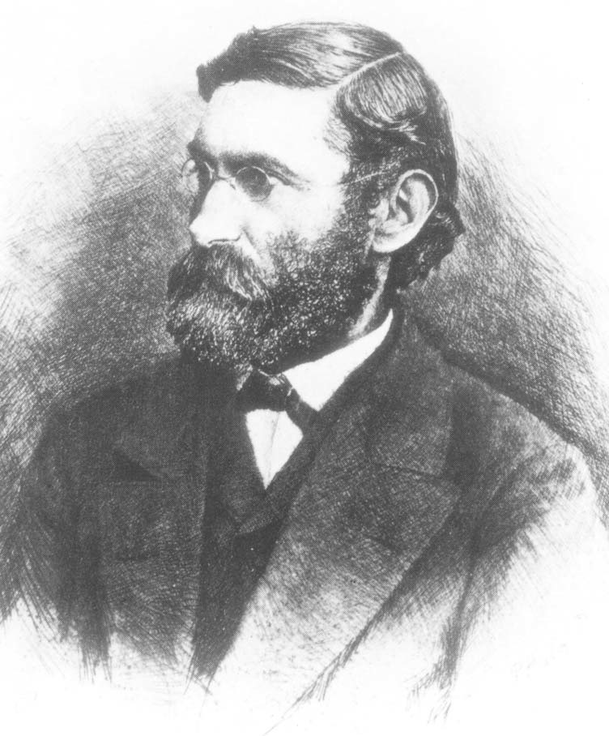
Теория Аббе
Диск Эйри
Радиус дифракционного пятна для светящейся точки:
d = 1.22 λ / (2 NA)
Пространственное разрешение
Разрешающая способность (ФМ, ДФ):
d = 0.61 λ / NA

Slide 15
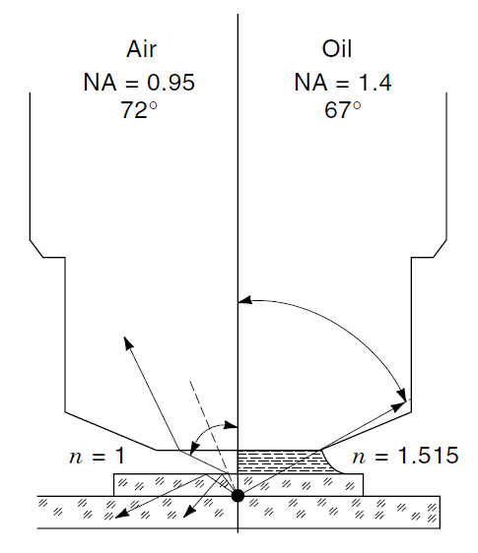
Числовая апертура
NA = n sin θ
Для микроскопии светлого поля:
d = 1.22 λ / (NA_{об} + NA_{конд})

Slide 16
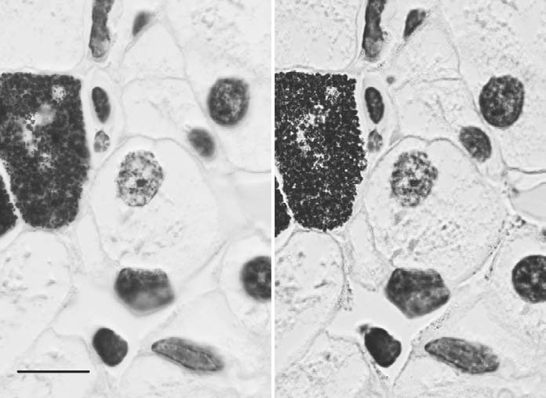
Влияние апертуры конденсора на контраст и разрешение
Печень
Amphiuma:
гепатоциты
и пигментные
клетки
10 мкм
NA_{конд} > NA_{конд}

Slide 17
Оптическая микроскопия
Микроскопия фазового контраста

Slide 18
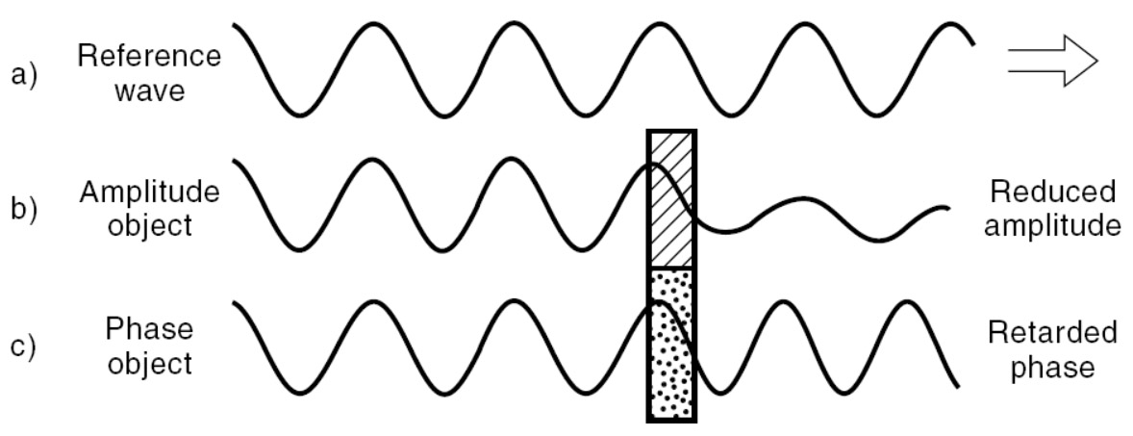
Влияние амплитудного и фазового объектов на световую волну
Исходная волна
Чисто амплитудный объект поглощает энергию и уменьшает амплитуду, но не влияет на фазу волны
Чисто фазовый объект не меняет амплитуду, но сдвигает фазу волны

Slide 19
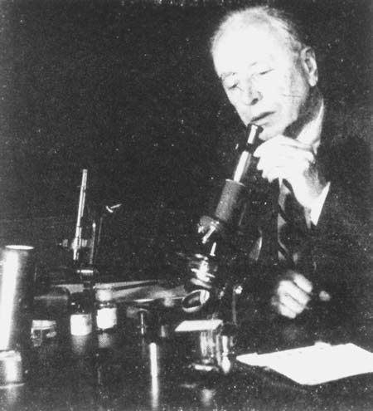
Вехи развития микроскопии фазового контраста
1930е – Фриц Цернике (университет г. Гронингена, Голландия) создал оптический дизайн, позволяющий трансформировать разницу фаз в разницу амплитуд
1942 – компания Цейс (г. Йена) выпустила объективы и аксессуары для микроскопии фазового контраста
1953 – Цернике получил Нобелевскую премию (физика)

Slide 20
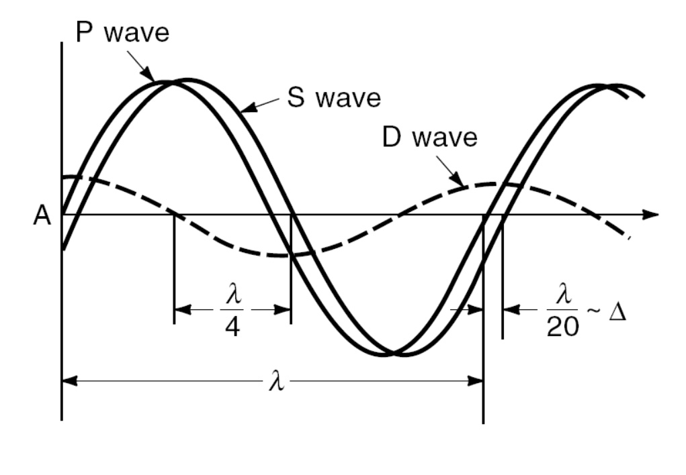
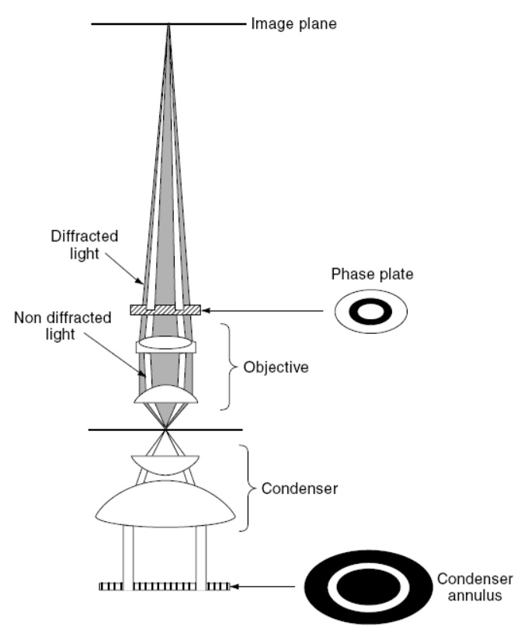
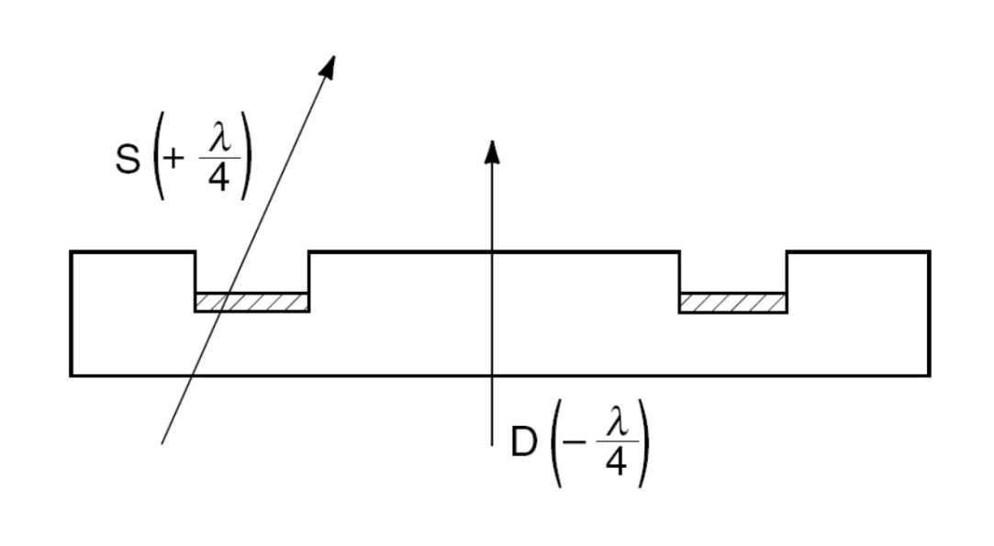
Принцип микроскопии фазового контраста
S – surround (background), D – diffracted, P – particle

Slide 21
Принцип микроскопии фазового контраста

Slide 22
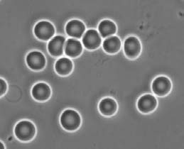
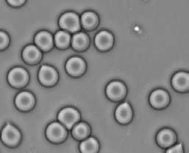
Принцип микроскопии фазового контраста

